Slide 1

Aula 09 - Design Patterns
Disciplina: Arquitetura de Software
Prof. Me. João Paulo Biazotto

Slide 2

Problemática e Motivação
Vários problemas de design de software se repetem em diferentes projetos;
Milhares (ou até milhões) de programadores planejam e executam soluções para esses problemas;
Disciplina: Algoritmos e Fundamentos de Programação de Computadores
Disciplina: Arquitetura de Software
Professor: Me. João Paulo Biazotto
Professor: Me. João Paulo Biazotto

Slide 3
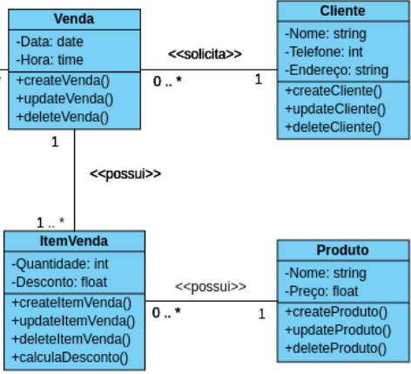
Sistema de Vendas
Disciplina: Algoritmos e Fundamentos de Programação de Computadores
Disciplina: Arquitetura de Software
Professor: Me. João Paulo Biazotto
Professor: Me. João Paulo Biazotto

Slide 4
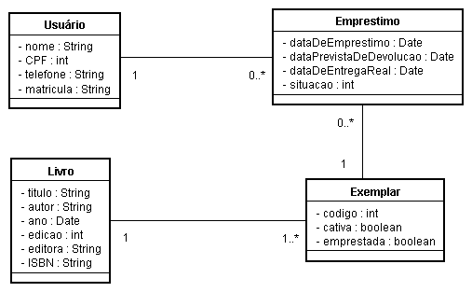
Sistema de Bibliotecas
Disciplina: Algoritmos e Fundamentos de Programação de Computadores
Disciplina: Arquitetura de Software
Professor: Me. João Paulo Biazotto
Professor: Me. João Paulo Biazotto

Slide 5
Problemática e Motivação
Tais semelhanças também ocorrem na implementação dos sistemas;
Uma venda pode ter muitas formas de pagamento, cada uma com uma especificidade:
Boleto;
Cartão de Crédito;
Cartão de Débito;
Disciplina: Algoritmos e Fundamentos de Programação de Computadores
Disciplina: Arquitetura de Software
Professor: Me. João Paulo Biazotto
Professor: Me. João Paulo Biazotto

Slide 6
Problemática e Motivação
Um sistema de notificação pode enviar mensagens por diferentes canais:
Instagram;
Whatsapp;
SMS;
O mesmo sistema usando diferentes estratégias.
Qual seria a forma mais eficiente de implementar isso?
Disciplina: Algoritmos e Fundamentos de Programação de Computadores
Disciplina: Arquitetura de Software
Professor: Me. João Paulo Biazotto
Professor: Me. João Paulo Biazotto

Slide 7

Problemática e Motivação
Precisamos sempre implementar uma nova solução para os mesmos problemas?
Disciplina: Algoritmos e Fundamentos de Programação de Computadores
Disciplina: Arquitetura de Software
Professor: Me. João Paulo Biazotto
Professor: Me. João Paulo Biazotto

Slide 8
Design Patterns
Em 1994, quatro autores (que ficaram conhecidos como Gang of Four - GoF) perceberam que alguns desafios do design de software eram comuns;
Vários desenvolvedores já haviam proposto soluções para tais problemas, e tais soluções poderiam ser re-usadas.
Eles então catalogaram tais soluções e escreveram um livro;
Disciplina: Algoritmos e Fundamentos de Programação de Computadores
Disciplina: Arquitetura de Software
Professor: Me. João Paulo Biazotto
Professor: Me. João Paulo Biazotto

Slide 9
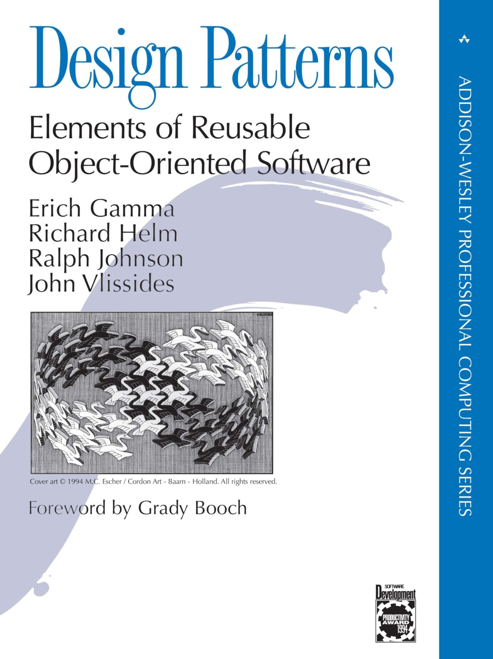
Design Patterns
O catálogo de padrões GoF é uma referência até hoje para o desenvolvimento eficiente de sistemas orientados a objetos;
Eles descrevem 23 padrões de projetos.
Disciplina: Algoritmos e Fundamentos de Programação de Computadores
Disciplina: Arquitetura de Software
Professor: Me. João Paulo Biazotto
Professor: Me. João Paulo Biazotto

Slide 10
O que são Design Patterns?
Design Patterns (ou padrões de projeto) são soluções reutilizáveis para problemas recorrentes no design de software. Eles fornecem um modelo comprovado para estruturar código de forma eficiente e escalável.
Disciplina: Algoritmos e Fundamentos de Programação de Computadores
Disciplina: Arquitetura de Software
Professor: Me. João Paulo Biazotto
Professor: Me. João Paulo Biazotto

Slide 11
Por que usar Design Patterns?
Melhor organização do código
Maior reutilização
Facilidade de manutenção
Padrões amplamente conhecidos e documentados
Disciplina: Algoritmos e Fundamentos de Programação de Computadores
Disciplina: Arquitetura de Software
Professor: Me. João Paulo Biazotto
Professor: Me. João Paulo Biazotto

Slide 12
Benefícios
Reduzem a complexidade do código
Facilitam a comunicação entre desenvolvedores
Melhoram a testabilidade e extensibilidade
Disciplina: Algoritmos e Fundamentos de Programação de Computadores
Disciplina: Arquitetura de Software
Professor: Me. João Paulo Biazotto
Professor: Me. João Paulo Biazotto

Slide 13
Limitações
Requerem conhecimento prévio para aplicação correta
Podem ser desnecessários para problemas simples
Má implementação pode gerar código mais complexo
Disciplina: Algoritmos e Fundamentos de Programação de Computadores
Disciplina: Arquitetura de Software
Professor: Me. João Paulo Biazotto
Professor: Me. João Paulo Biazotto

Slide 14
Como os Design Patterns se encaixam na Arquitetura de Software?
Auxiliam na criação de sistemas modulares
Reduzem o acoplamento entre componentes
Melhoram a manutenção dos sistemas.
Disciplina: Algoritmos e Fundamentos de Programação de Computadores
Disciplina: Arquitetura de Software
Professor: Me. João Paulo Biazotto
Professor: Me. João Paulo Biazotto

Slide 15
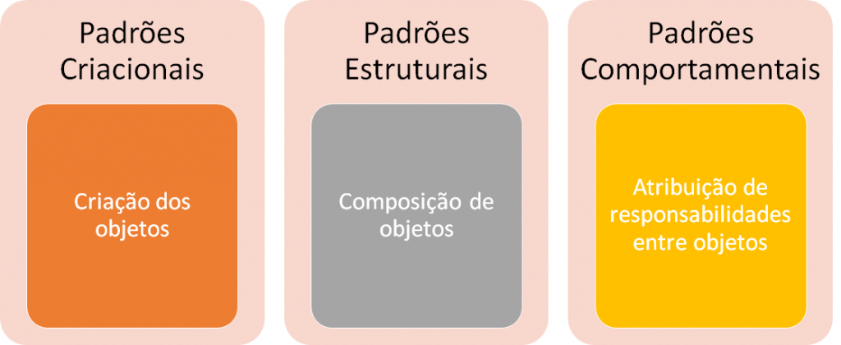
Categorias de Design Patterns
Disciplina: Algoritmos e Fundamentos de Programação de Computadores
Disciplina: Arquitetura de Software
Professor: Me. João Paulo Biazotto
Professor: Me. João Paulo Biazotto

Slide 16
Categorias de Design Patterns
Padrões Criacionais: Focados na criação de objetos de forma eficiente e flexível.
Padrões Estruturais: Auxiliam na organização de classes e objetos para formar estruturas maiores.
Padrões Comportamentais: Definem como os objetos interagem e comunicam entre si.
Disciplina: Algoritmos e Fundamentos de Programação de Computadores
Disciplina: Arquitetura de Software
Professor: Me. João Paulo Biazotto
Professor: Me. João Paulo Biazotto

Slide 17
Padrões criacionais
Os padrões de projeto criacionais abstraem o processo de instanciação. Eles ajudam a tornar um sistema independente de como seus objetos são criados, compostos e representados.
Disciplina: Algoritmos e Fundamentos de Programação de Computadores
Disciplina: Arquitetura de Software
Professor: Me. João Paulo Biazotto
Professor: Me. João Paulo Biazotto

Slide 18
Padrões criacionais
Existem dois temas recorrentes nesses padrões. Primeiro, todos eles encapsulam o conhecimento sobre quais classes concretas o sistema utiliza. Segundo, eles ocultam como as instâncias dessas classes são criadas e combinadas.
Disciplina: Algoritmos e Fundamentos de Programação de Computadores
Disciplina: Arquitetura de Software
Professor: Me. João Paulo Biazotto
Professor: Me. João Paulo Biazotto

Slide 19
Padrões criacionais
Consequentemente, os padrões criacionais oferecem grande flexibilidade em relação ao que é criado, quem o cria, como é criado e quando. Eles permitem configurar um sistema com objetos que podem variar amplamente em estrutura e funcionalidade.
Disciplina: Algoritmos e Fundamentos de Programação de Computadores
Disciplina: Arquitetura de Software
Professor: Me. João Paulo Biazotto
Professor: Me. João Paulo Biazotto

Slide 20
Padrões criacionais
Singleton: garante que uma classe tenha apenas uma instância;
Factory Method: define uma interface para criar objetos;
Abstract Factory: define uma interface para criar famílias de objetos;
Builder: permite a construção de um objeto complexo passo a passo;
Prototype: cria objetos a partir de um protótipo.
Disciplina: Algoritmos e Fundamentos de Programação de Computadores
Disciplina: Arquitetura de Software
Professor: Me. João Paulo Biazotto
Professor: Me. João Paulo Biazotto

Slide 21
Padrões criacionais
Singleton: garante que uma classe tenha apenas uma instância;
Factory Method: define uma interface para criar objetos;
Abstract Factory: define uma interface para criar famílias de objetos;
Builder: permite a construção de um objeto complexo passo a passo;
Prototype: cria objetos a partir de um protótipo.
Disciplina: Algoritmos e Fundamentos de Programação de Computadores
Disciplina: Arquitetura de Software
Professor: Me. João Paulo Biazotto
Professor: Me. João Paulo Biazotto

Slide 22
Problemática
Um sistema possui um banco de dados, no qual vários métodos podem escrever;
Problemas:
Vários métodos abrem uma conexão com banco de dados -> Problemas de performance
Vários métodos tentam ler/escrever dados ao mesmo tempo no banco -> Problemas de integridade;
Disciplina: Algoritmos e Fundamentos de Programação de Computadores
Disciplina: Arquitetura de Software
Professor: Me. João Paulo Biazotto
Professor: Me. João Paulo Biazotto

Slide 23
Problemática
O problema aqui é que vários métodos estão compartilhando o mesmo recurso, e precisamos limitar isso;
O que fazer?
Disciplina: Algoritmos e Fundamentos de Programação de Computadores
Disciplina: Arquitetura de Software
Professor: Me. João Paulo Biazotto
Professor: Me. João Paulo Biazotto

Slide 24
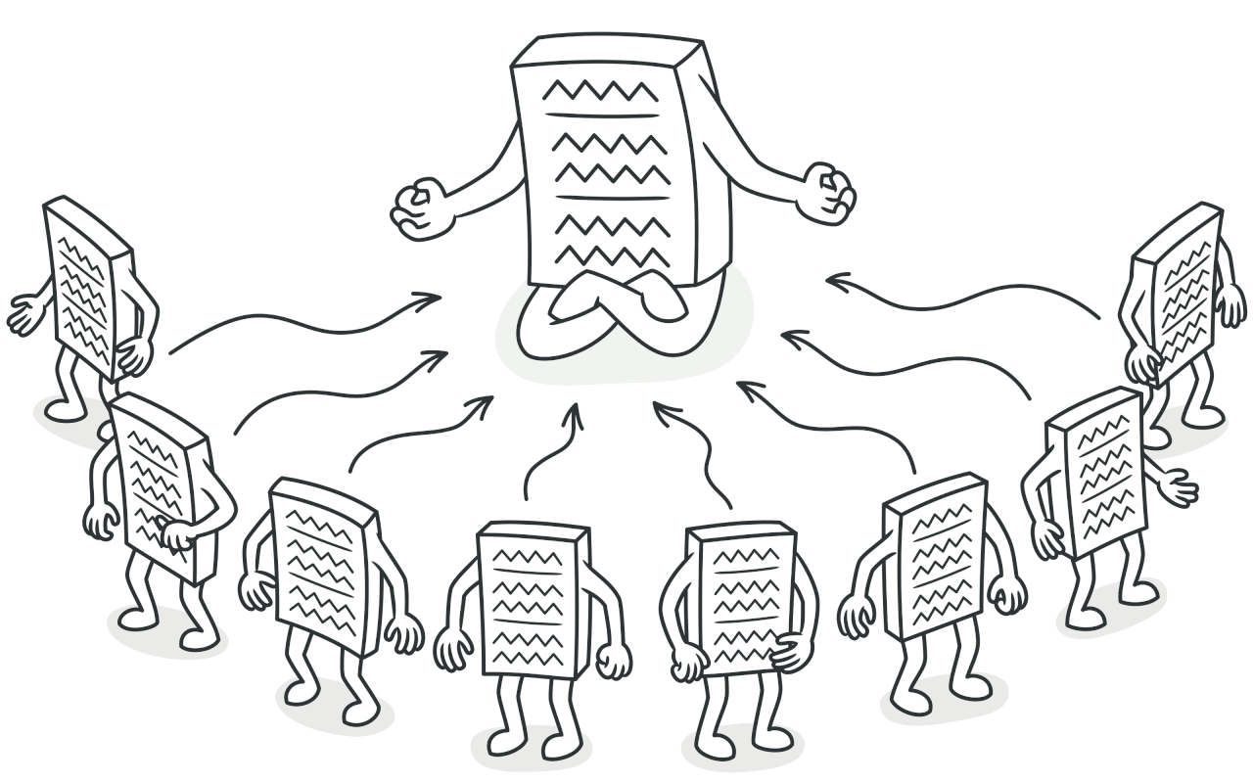
Padrão Singleton
O Singleton é um padrão de projeto criacional que permite a você garantir que uma classe tenha apenas uma instância, enquanto provê um ponto de acesso global para essa instância.
Disciplina: Algoritmos e Fundamentos de Programação de Computadores
Disciplina: Arquitetura de Software
Professor: Me. João Paulo Biazotto
Professor: Me. João Paulo Biazotto

Slide 25
Padrão Singleton
Útil em situações onde você deseja compartilhar o mesmo objeto em todo o sistema, como gerenciadores de log, conexões de banco de
dados, caches, configurações globais, entre outros.
Disciplina: Algoritmos e Fundamentos de Programação de Computadores
Disciplina: Arquitetura de Software
Professor: Me. João Paulo Biazotto
Professor: Me. João Paulo Biazotto

Slide 26

Bora programar: Implementação do Padrão Singleton
Disciplina: Algoritmos e Fundamentos de Programação de Computadores
Disciplina: Arquitetura de Software
Professor: Me. João Paulo Biazotto
Professor: Me. João Paulo Biazotto

Slide 27
Atividade
Baseado na implementação vista em sala, e tendo como base o projeto que vem sendo desenvolvido para a Escola de T.I, implemente um logger no seu projeto. Esse logger deve registar em arquivo todas as ações que um usuário fizer com o sistema.
Disciplina: Algoritmos e Fundamentos de Programação de Computadores
Disciplina: Arquitetura de Software
Professor: Me. João Paulo Biazotto
Professor: Me. João Paulo Biazotto

Slide 28
Padrões criacionais
Singleton: garante que uma classe tenha apenas uma instância;
Factory Method: define uma interface para criar objetos;
Abstract Factory: define uma interface para criar famílias de objetos;
Builder: permite a construção de um objeto complexo passo a passo;
Prototype: cria objetos a partir de um protótipo.
Disciplina: Algoritmos e Fundamentos de Programação de Computadores
Disciplina: Arquitetura de Software
Professor: Me. João Paulo Biazotto
Professor: Me. João Paulo Biazotto

Slide 29
Problemática
Você está criando um leitor de documentos;
A princípio, o leitor trabalha apenas com documentos do tipo txt;
Ao longo do tempo, novos tipos de documentos precisam ser suportados, porém não sabemos exatamente quais tipos;
Disciplina: Algoritmos e Fundamentos de Programação de Computadores
Disciplina: Arquitetura de Software
Professor: Me. João Paulo Biazotto
Professor: Me. João Paulo Biazotto

Slide 30
Problemática
O problema aqui é a cada novo tipo de documento que precisa ser suportado, várias partes do código precisam ser alterados;
O que fazer?
Disciplina: Algoritmos e Fundamentos de Programação de Computadores
Disciplina: Arquitetura de Software
Professor: Me. João Paulo Biazotto
Professor: Me. João Paulo Biazotto

Slide 31
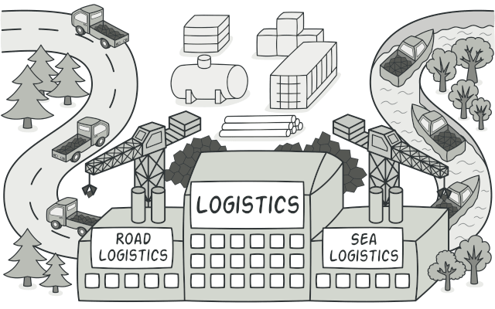
Padrão Factory Method
O Factory Method define uma interface para a criação de um objeto, mas permite que as subclasses decidam qual classe instanciar. Esse padrão permite que uma classe delegue a instanciação às suas subclasses.
Disciplina: Algoritmos e Fundamentos de Programação de Computadores
Disciplina: Arquitetura de Software
Professor: Me. João Paulo Biazotto
Professor: Me. João Paulo Biazotto

Slide 32
Padrão Factory Method
Uma classe não pode antecipar a classe dos objetos que deve criar.
Uma classe deseja que suas subclasses especifiquem os objetos que ela cria.
As classes delegam a responsabilidade para uma entre várias subclasses auxiliares, e você quer localizar o conhecimento sobre qual subclasse auxiliar é a responsável.
Disciplina: Algoritmos e Fundamentos de Programação de Computadores
Disciplina: Arquitetura de Software
Professor: Me. João Paulo Biazotto
Professor: Me. João Paulo Biazotto

Slide 33
Bora programar: Implementação do Padrão Factory Method
Disciplina: Algoritmos e Fundamentos de Programação de Computadores
Disciplina: Arquitetura de Software
Professor: Me. João Paulo Biazotto
Professor: Me. João Paulo Biazotto

Slide 34
Atividade
Baseado na implementação vista em sala, e tendo como base o projeto que vem sendo desenvolvido para a Escola de T.I, utilize o design pattern Factory Method no seu projeto. Tente escolher uma aplicação simples, direta e pequena para entender como o padrão pode ser usado.
Disciplina: Algoritmos e Fundamentos de Programação de Computadores
Disciplina: Arquitetura de Software
Professor: Me. João Paulo Biazotto
Professor: Me. João Paulo Biazotto

Slide 35
DÚVIDAS?

